Slide 1
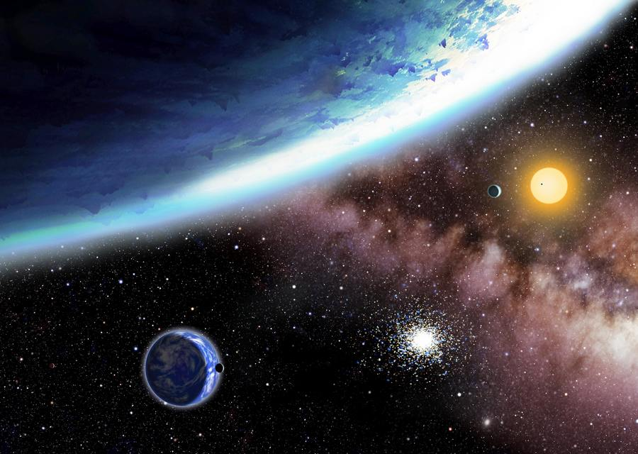
Exoplanetas e o irmão gêmeo da Terra
Bruna Donadel Weise bruna.weise@usp.br

Slide 2
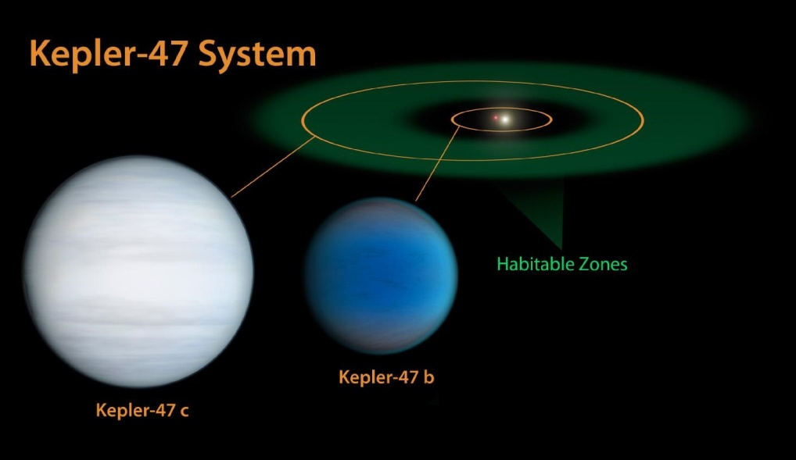
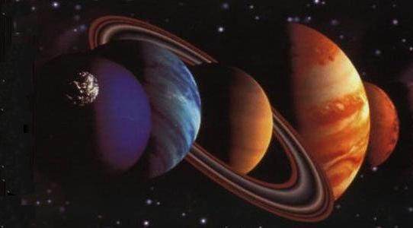
Exoplanetas?
Planeta externo Exoplaneta
Depois da Terra Orbitam outra estrela (não o Sol)
Notes:
http://3.bp.blogspot.com/-xrR2MrBmW3o/Tn_EvNvkt9I/AAAAAAAAAnI/eTBY09g2R9M/s1600/planetas1.jpg
http://www.nasa.gov/images/content/681739main_K47system_diagram_4x3_1600-1200.jpg

Slide 3
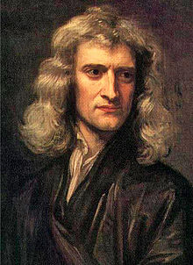
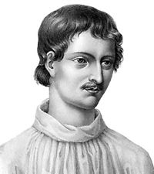
Suposições
Giordano Bruno
Séc. XVI
“E se as estrelas forem centros de sistemas similares...”
“Nesse espaço que declaramos infinito... Nele existem infinitos mundos como o nosso.”
Isaac Newton
1700

Slide 4
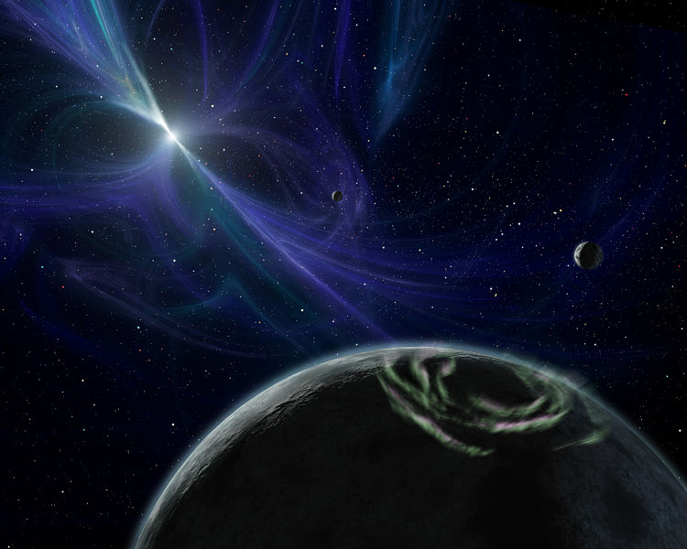
Primeiro exoplaneta?
Planeta em um Pulsar – 1992
1000 anos-luz de distância
Porém um pulsar não é habitável...
Notes:
http://pt.wikipedia.org/wiki/PSR_B1257%2B12
http://en.wikipedia.org/wiki/PSR_B1257+12

Slide 5
Pulsar
Vídeo
Notes:
http://3.bp.blogspot.com/-xrR2MrBmW3o/Tn_EvNvkt9I/AAAAAAAAAnI/eTBY09g2R9M/s1600/planetas1.jpg
http://www.nasa.gov/images/content/681739main_K47system_diagram_4x3_1600-1200.jpg

Slide 6
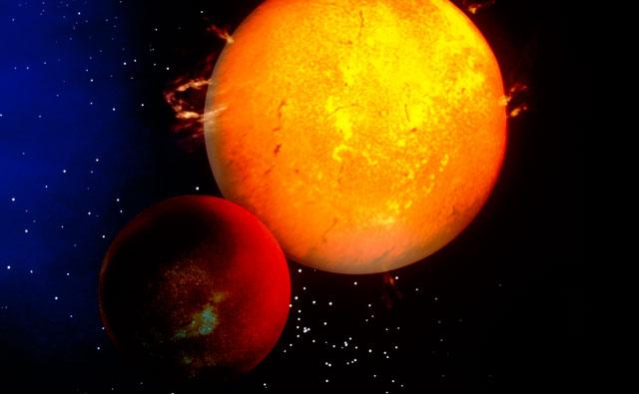
Primeiro exoplaneta
51 Pegasi b – 1995
50 anos-luz
Júpiter quente
Método de velocidade radial
Notes:
http://www.bbc.co.uk/science/space/universe/key_places/51_pegasi

Slide 7
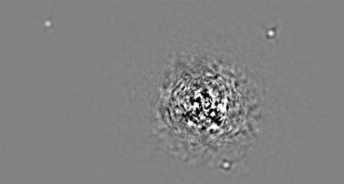
Métodos de detecção
Observação direta
Problema:
Notes:
Como ver a luz de um isqueiro ao lado do farol visto de muito longe.
http://www.youtube.com/watch?v=zFPnOUSdMdc#t=165

Slide 8
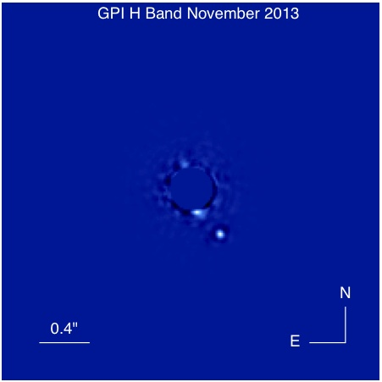
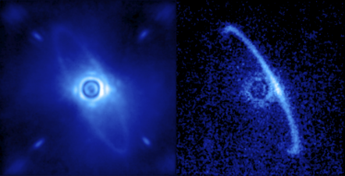
Métodos de detecção
Observação direta
Gemini Planet Imager – Chile
Notes:
http://www.planetimager.org/

Slide 9
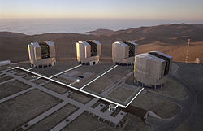
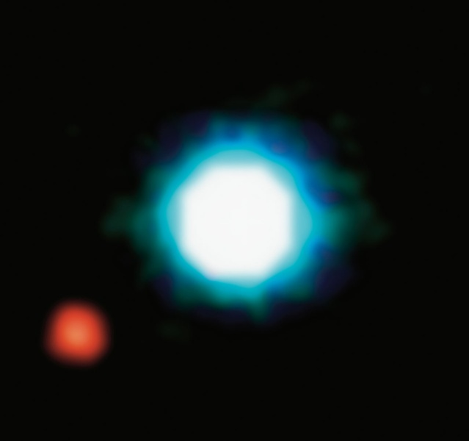
Métodos de detecção
Observação direta
Very Large Telescope – Chile
Notes:
http://www.stsci.edu/~inr/thisweek1/2013/thisweek287.html

Slide 10
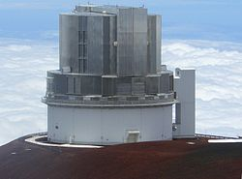
Métodos de detecção
Observação direta
Subaru Coronagraphic Extreme Adaptive Optics system - Havai
Notes:
http://subarutelescope.org/
http://en.wikipedia.org/wiki/Subaru_Telescope#Subaru_Coronagraphic_Extreme_Adaptive_Optics_system

Slide 11
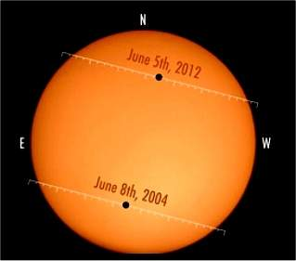
Métodos de detecção
Transito planetário
Problema: Gera falsos positivos
Missões:
Corot e Kepler
Luz
Tempo
Notes:
http://en.wikipedia.org/wiki/Transit_method#Transit_photometry

Slide 12
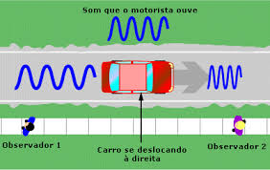
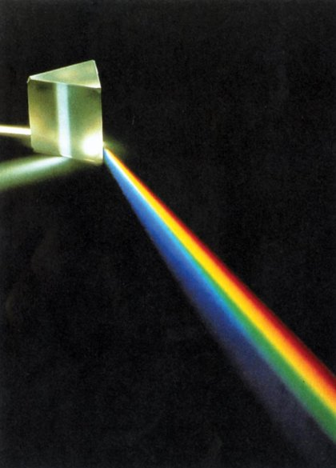
Métodos de detecção
Velocidade Radial (doppler)
Notes:
http://pnld.moderna.com.br/2012/11/29/a-fisica-do-efeito-doppler/

Slide 13
Métodos de detecção
Velocidade Radial (doppler)
Red shift/Blue shift

Slide 14
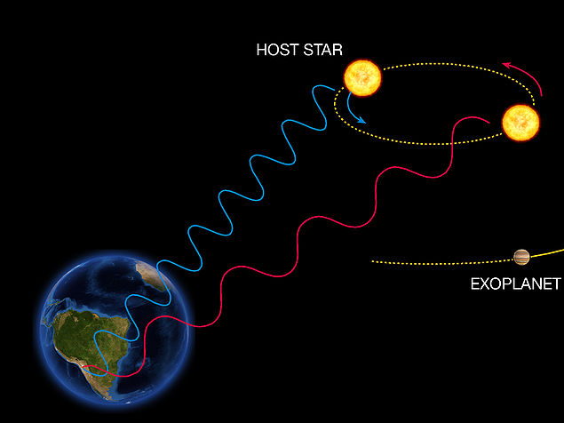
Métodos de detecção
Velocidade Radial (doppler)
Confirma método do transito
Bom para planetas de órbitas pequenas
Notes:
http://en.wikipedia.org/wiki/Doppler_spectroscopy

Slide 15
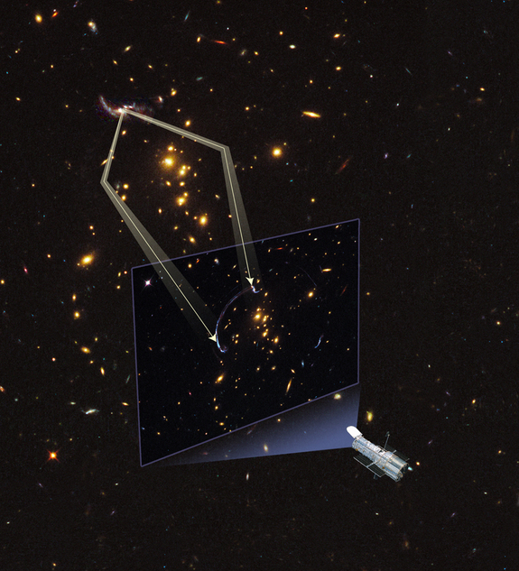
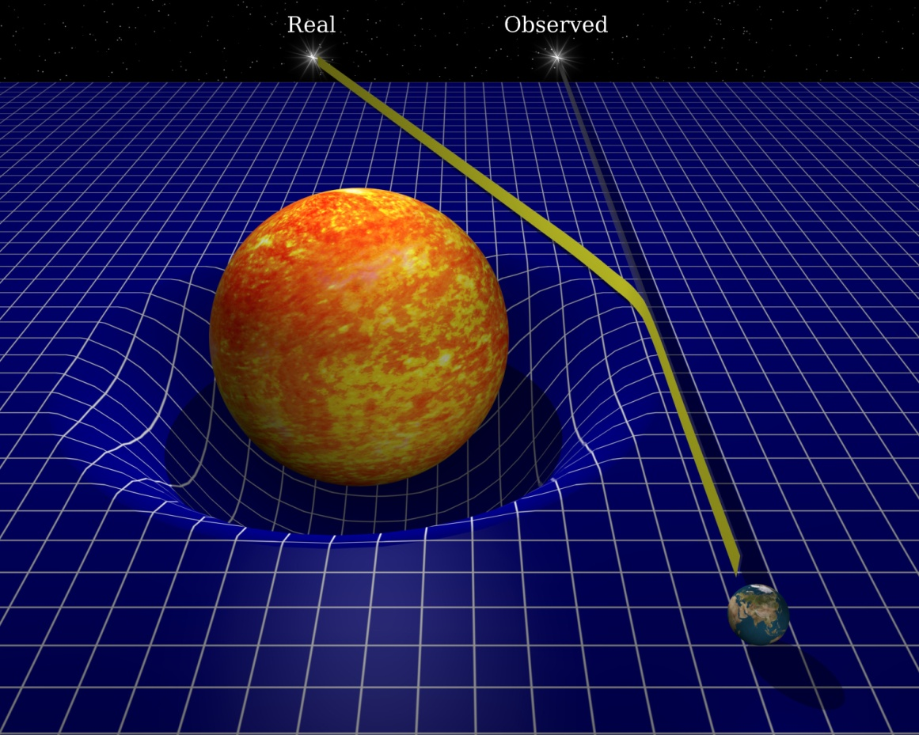
Métodos de detecção
Microlentes gravitacionais
Lente gravitacional?

Slide 16
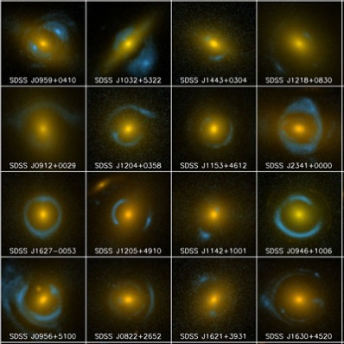
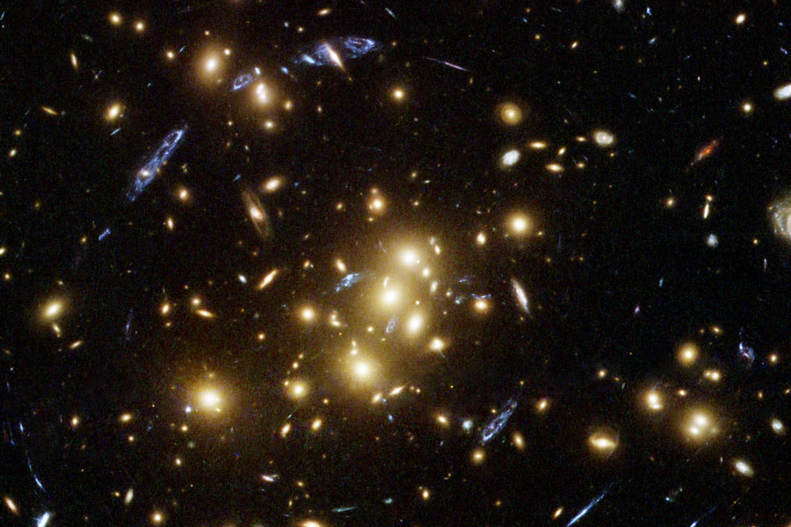
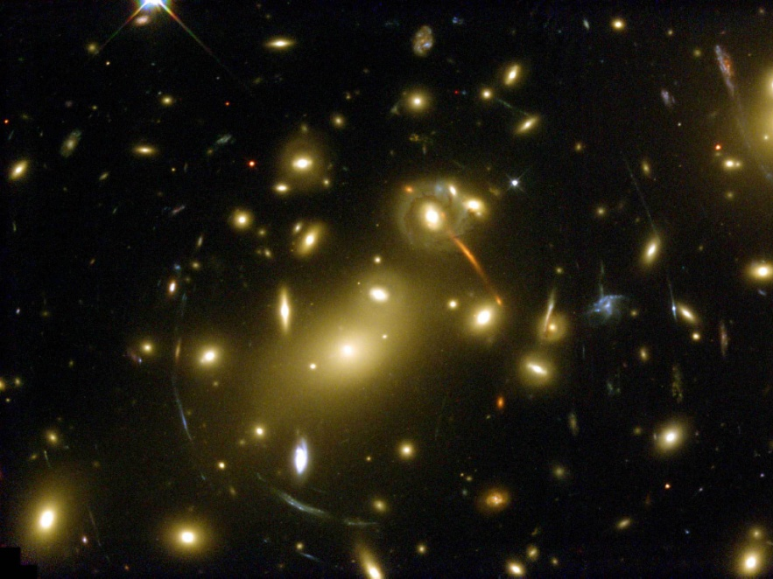
Métodos de detecção
Microlentes gravitacionais
Lente gravitacional?
Notes:
http://pt.wikipedia.org/wiki/Lente_gravitacional
http://www.um.edu.mt/think/the-einstein-enigma/

Slide 17
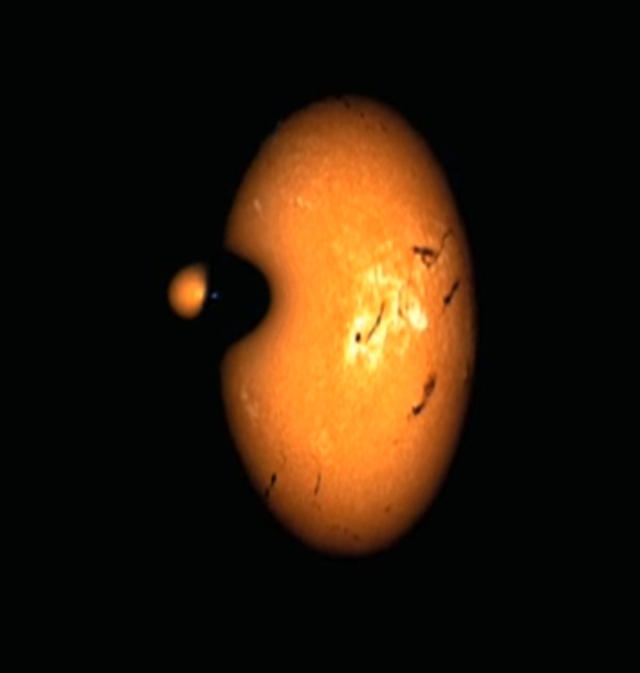
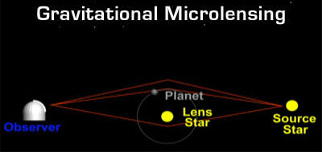
Métodos de detecção
Microlentes gravitacionais
Necessário alinhamento que não
se repete;
Útil para estrelas muito distantes;

Slide 18
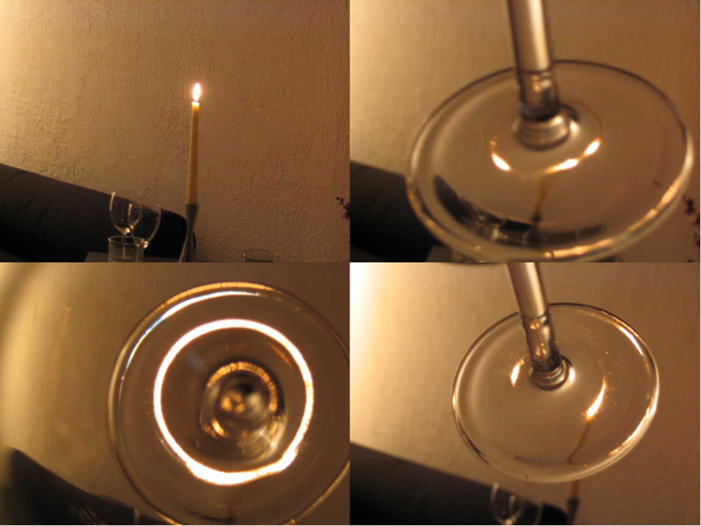
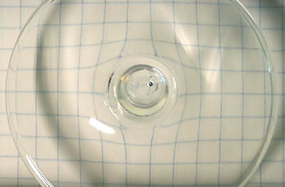
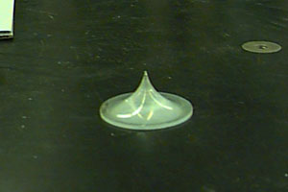
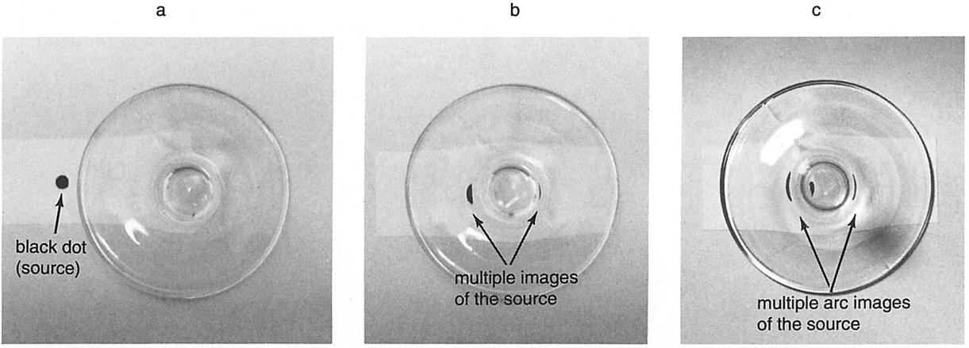
Métodos de detecção
Microlentes gravitacionais
Notes:
http://kipac.stanford.edu/kipac/research/gravitational_lensing

Slide 19
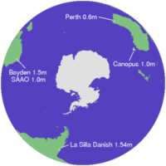
Métodos de detecção
Microlentes gravitacionais
Probing Lensing Anomalies NETwork (PLANET)
Telescópios espalhados para observação constante

Slide 20
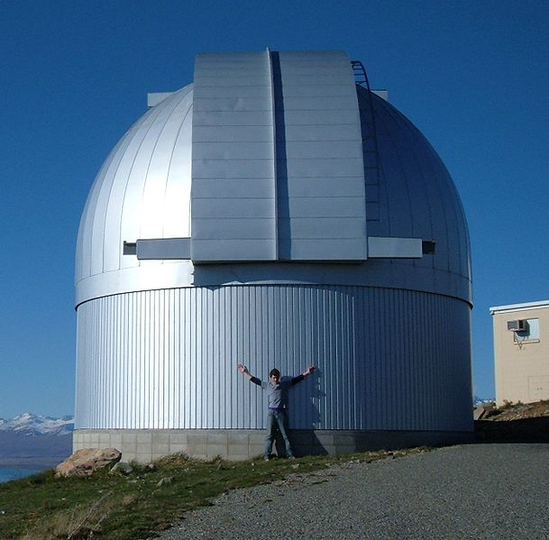
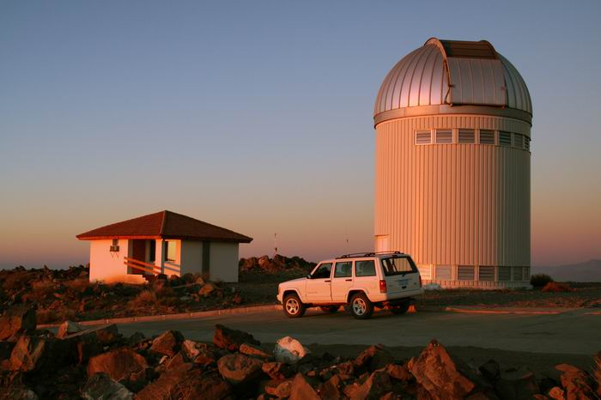
Métodos de detecção
Microlentes gravitacionais
Optical Gravitational Lensing Experiment, Microlensing Observations in Astrophysics
OGLE-2005-BLG-390Lb
“Super Terra”
21 mil anos-luz

Slide 21
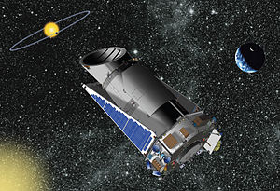
Sonda Kepler
Orbita o Sol;
Método de trânsito;
715 novos planetas em
305 estrelas;
Notes:
http://kepler.nasa.gov/

Slide 22
Sonda Kepler

Slide 23
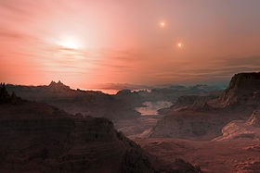
Outras Terras?
Gliese 667 Cc
4 vezes massa da Terra
Sistema triplo de estrelas
22 anos-luz da Terra
Ano de 28 dias
Concepção artística
Notes:
http://pt.wikipedia.org/wiki/Gliese_667_Cc

Slide 24
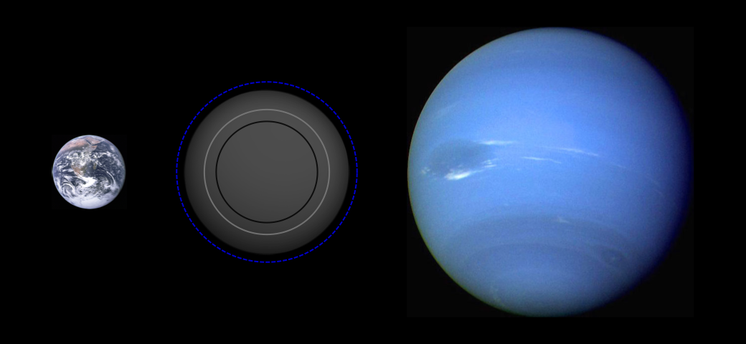
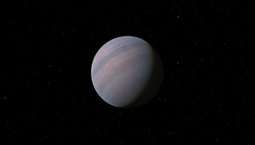
Outras Terras?
Gliese 581d
Super Terra (6 – 10 vezes massa da Terra);
“Planeta oceânico”;
20 anos-luz;
Ano de 67 dias;
Concepção artística
Notes:
http://pt.wikipedia.org/wiki/Gliese_581_d

Slide 25
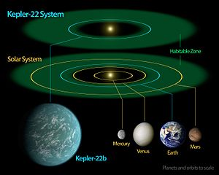
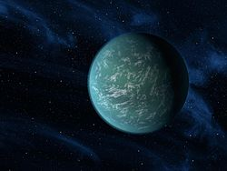
Outras Terras?
Kepler 22b
Entre 10 e 35 massas terrestres;
“Planeta oceânico”;
Ano de 290 dias;
600 anos-luz;
Concepção artística
Notes:
http://en.wikipedia.org/wiki/Kepler_22_b

Slide 26
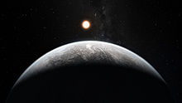
Outras Terras?
HD 85512b
3-4 massas terrestres;
Ano de 56 dias;
36 anos-luz;
Concepção artística
Notes:
http://en.wikipedia.org/wiki/HD_85512_b

Slide 27
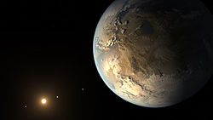
Gêmeo da Terra?
Kepler 186f
Tamanho próximo ao da Terra;
Metade da massa terrestre;
Ano de 130 dias;
500 anos-luz;
Primo da Terra
Concepção artística
Notes:
http://en.wikipedia.org/wiki/Kepler-186f

Slide 28
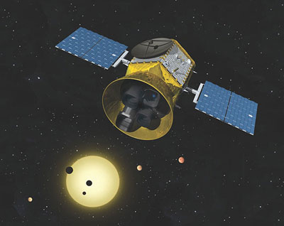
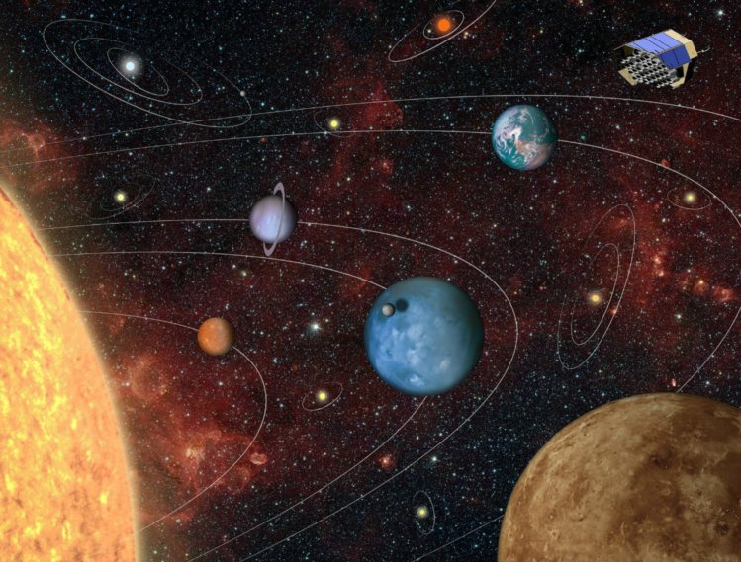
Futuro
TESS- Transit Exoplanet Survey Sattelite – 2017 (NASA)
Plato- Planetary transit and oscillations of stars – 2024 (ESA)
Notes:
http://www2.uol.com.br/sciam/noticias/nova_missao_da_nasa_aperfeicoa_investigacao_de_exoplanetas_proximos.html

Slide 29
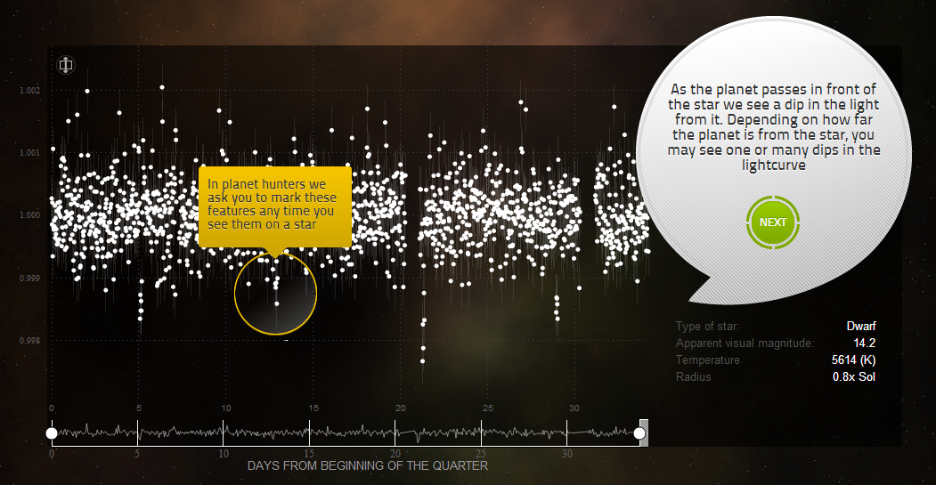
Quero encontrar exoplanetas!
http://www.planethunters.org/

Slide 30
Duvidas?

